Slide 1

Métodos Cuantitativos
Universidad Diego Portales
Facultad de Ciencias Sociales e Historia
Antropología
Clase 02: Unidad I. Introducción a la investigación social cuantitativa
Profesora: Daniela Olivares Collío
Ayudante: Katherine Aravena Herrera
2do semestre 2026

Slide 2
Profesora: Daniela Olivares Collío
daniela.olivares2@mail.udp.cl
Ayudante: Katherine Aravena Herrera
katherine.aravena@mail.udp.cl

Slide 3
Objetivos
Unidad I. Introducción a la investigación social cuantitativa
I.2. Características de la Investigación Cuantitativa
I.2.2. Tipos de investigación social cuantitativa
I.4. Conceptualización de variables e indicadores y operacionalización
I.4.1. Operacionalización de variables
Clase 02

Slide 4
I.2. Características de la Investigación Cuantitativa
I.2.1. Etapas de la investigación cuantitativa

Slide 5
Investigación social cuantitativa
Teoría
Datos
*Los datos no hablan por sí solos

Slide 6
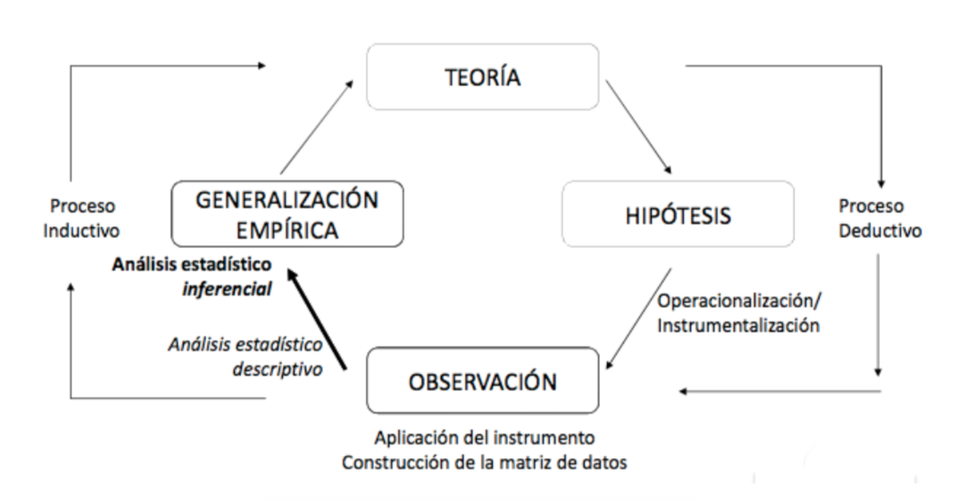
Investigación social cuantitativa

Slide 7
Etapas de la investigación social
1. Diseño de investigación
2. Recolección de datos
3. Análisis de datos
4. Resultados y Conclusiones
Tema
Revisión bibliográfica
Problematización
Pregunta
Objetivos
Hipótesis
Estrategia metodológica
Análisis descriptivo
Análisis correlacional
Análisis causal
Otros.

Slide 8
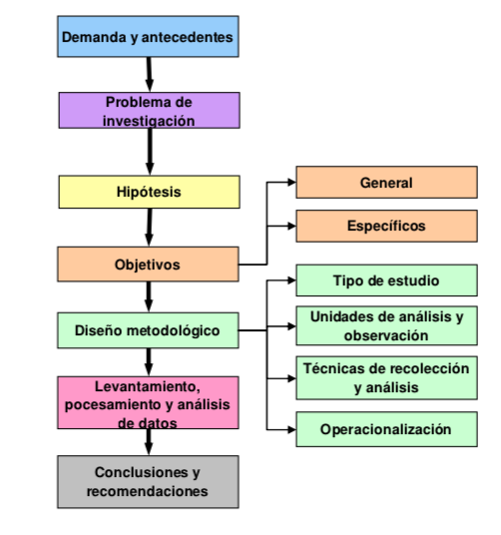

Slide 9
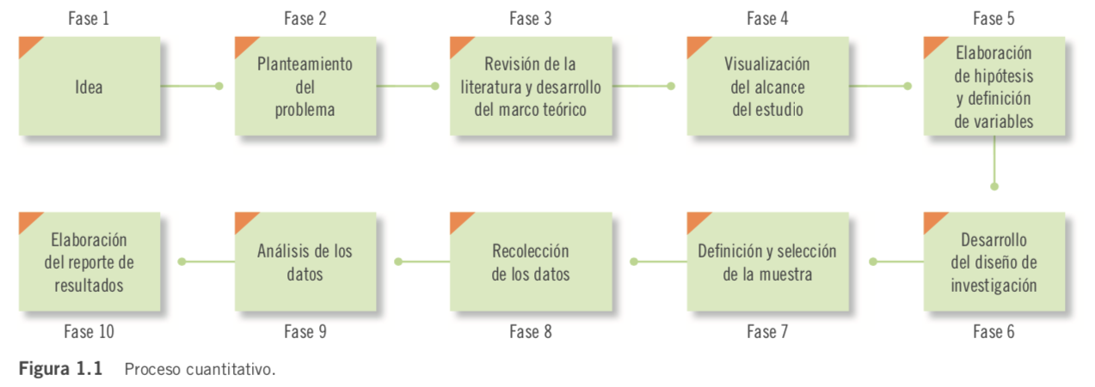
Etapas de la investigación social

Slide 10
I.2. Características de la Investigación Cuantitativa
I.2.2. Tipos de investigación social cuantitativa

Slide 11
Investigación social cuantitativa
Investigación cuantitativa
Según la revisión de literatura
Según los objetivos de investigación

Slide 12
Investigación social cuantitativa
Investigación cuantitativa
Según la revisión de literatura
Según los objetivos de investigación
Exploratoria
Descriptiva
Correlacional
Causal

Slide 13
Investigación social cuantitativa
Investigación cuantitativa
Según la revisión de literatura
Según los objetivos de investigación
Exploratoria
Descriptiva
Correlacional
Causal
Problemas poco estudiados
Perspectiva innovadora
Conceptos nuevos
Preparar terreno a nuevos estudios
Fenómenos estudiados
Medir conceptos
Obs. variables
Relación entre variables
Cuantificar relaciones
Determina causas de un fenómeno
Sentido de entendimiento
Diseño experimental

Slide 14
I.4. Conceptualización de variables e indicadores y operacionalización
I.4.1. Operacionalización de variables

Slide 15
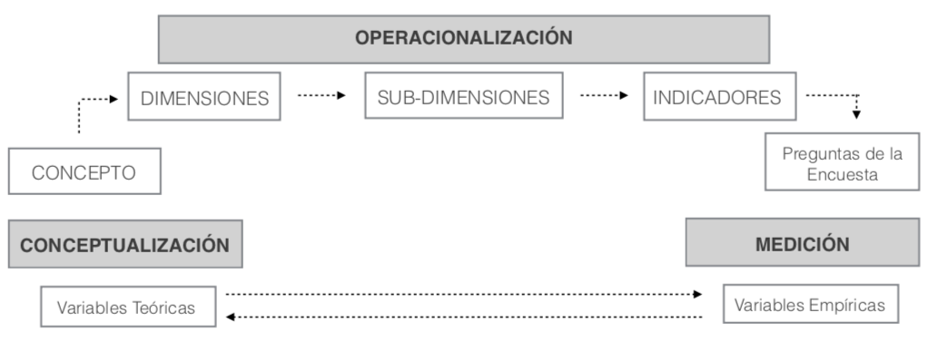
Proceso de operacionalización

Slide 16
Proceso de operacionalización
Consideraciones
Es el paso entre las definiciones nominales (concepto) a reales (dimensiones) y luego operacionales (indicadores), e implica niveles mayores de concreción empírica del constructo.
Ese paso/transformación implica ciertos grados de distorsión producto de (por ejemplo):
Tener que elegir sólo un subconjunto de las dimensiones posibles de un constructo.
Tener que elegir sólo un subconjunto de los indicadores posibles para un constructo.
Tener que elegir los indicadores disponibles o viables y no los idealmente necesarios.

Slide 17
Proceso de operacionalización
Ejemplo: medición de la calidad de la vivienda
Definición conceptual: Condiciones materiales y de satisfacción subjetiva que tiene la vivienda habitual en que desarrolla su vida un grupo familiar.
Concepto | Dimensiones | Indicadores | Preguntas
Calidad de la vivienda

Slide 18
Concepto | Dimensiones | Sub-dimensiones | Indicadores | Preguntas
Calidad de la vivienda | Materialidad | Materialidad objetiva | Materiales Muros Materiales Techo Materiales Piso | ej. ¿Cuál es el material de los muros de su vivienda?
 |  | Materialidad subjetiva | Nivel de satisfacción con la: Calidad materiales muros Calidad materiales techo Calidad materiales piso | ej. ¿Qué tan satisfecho/a se encuentra con el material de los muros de su vivienda?
 | Acceso a servicios básicos | Acceso a servicios básicos objetivo | Sistema iluminación Sistema calefacción Sistema obtención de agua Sistema eliminación excretas | …
 |  | Acceso a servicios básicos subjetivo | Nivel de satisfacción con la: Sistema iluminación Sistema calefacción Sistema obtención de agua Sistema eliminación excretas | …
 | Acceso a servicios sociales | Acceso a servicios sociales objetivo | Distancia a colegios Distancia a paraderos de micros Distancia a locales comerciales | …
 |  | Acceso a servicios sociales subjetivo | Nivel de satisfacción con la: Distancia a colegios Distancia a paraderos de micros Distancia a locales comerciales | …

Slide 19
Proceso de operacionalización
Ejemplo: medición de la pobreza en Chile
Definición conceptual: Las personas en situación de pobreza por ingresos son integrantes de hogares cuyos ingresos mensuales son inferiores al valor de la línea de la pobreza, que corresponde a $471.348 en noviembre de 2017 para un hogar con cuatro integrantes.
Concepto | Dimensión | Indicadores
Pobreza | Ingreso | Pobre: Ingreso mensual inferior a $471.348.- para hogar de 4 integrantes.
 |  | Pobre extremo: Ingreso mensual inferior a $314.232.- para hogar de 4 integrantes.

Slide 20
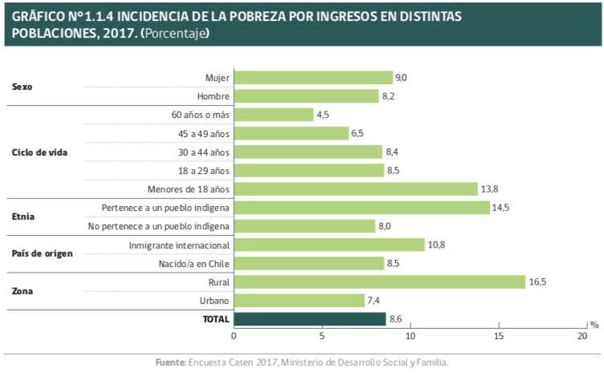

Slide 21
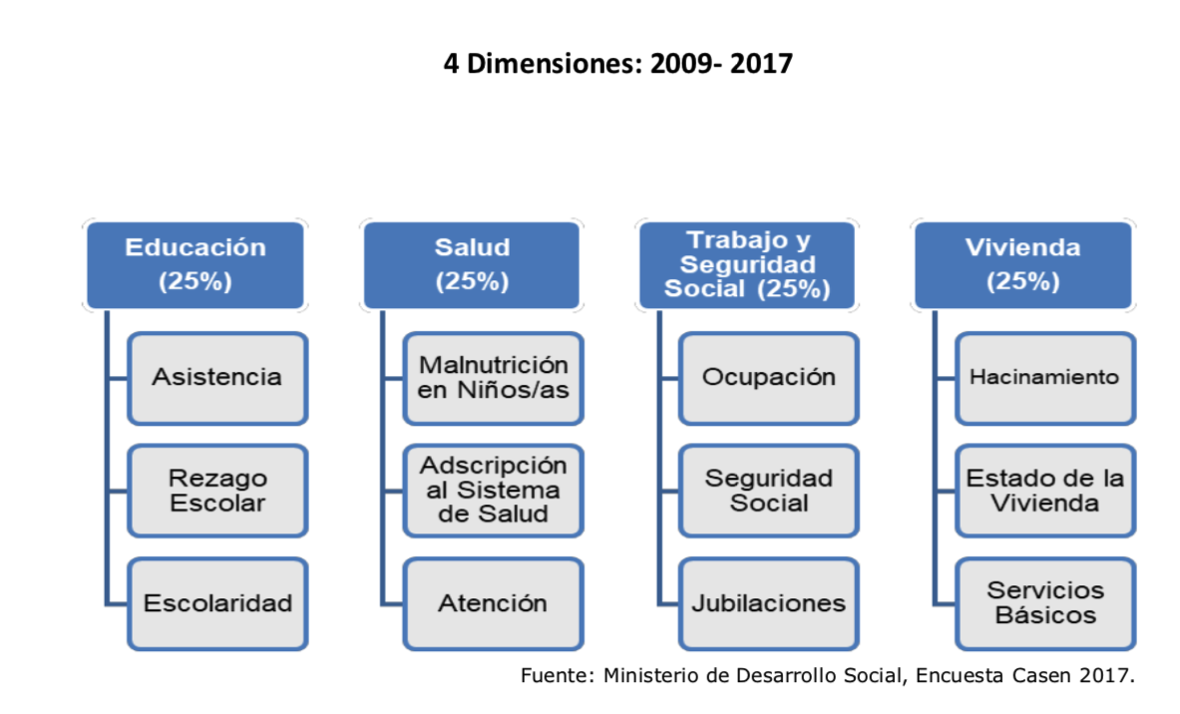
Proceso de operacionalización
Ejemplo: medición de la pobreza en Chile
Concepto | Dimensión | Indicadores
Pobreza | Ingreso | Pobre: Ingreso mensual inferior a $471.348.- para hogar de 4 integrantes.
 |  | Pobre extremo: Ingreso mensual inferior a $314.232.- para hogar de 4 integrantes.

Slide 22
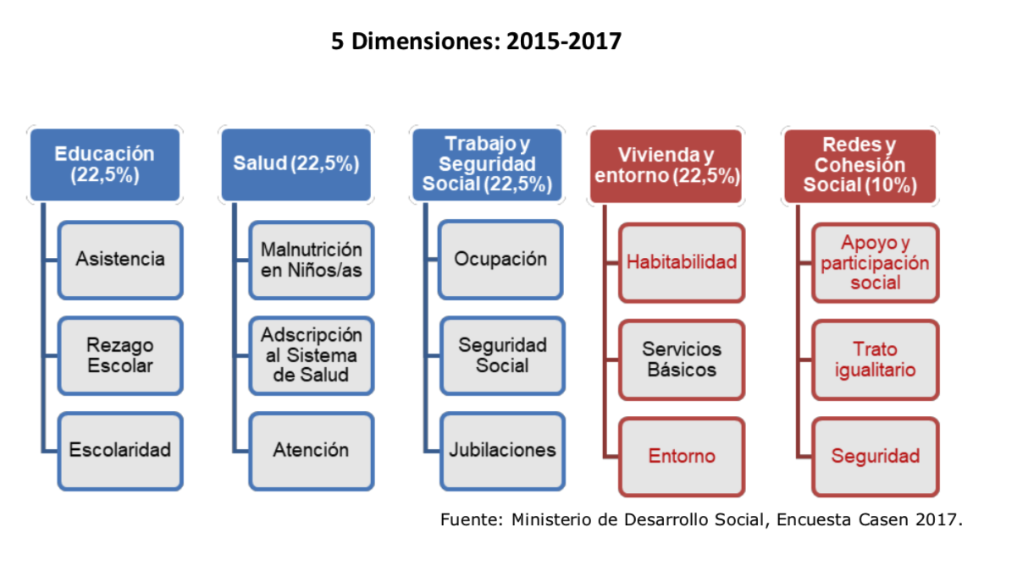
Proceso de operacionalización
Pobreza Multidimensional

Slide 23
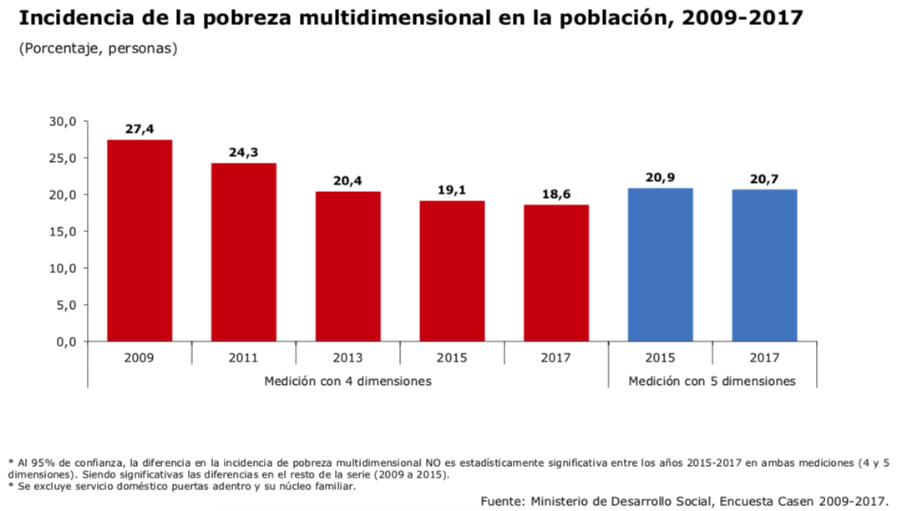

Slide 24
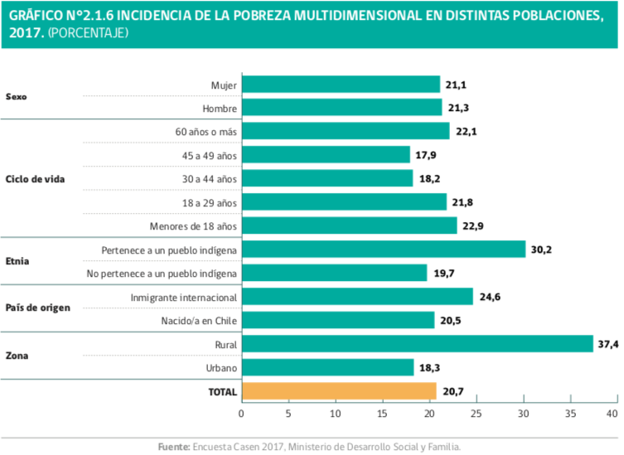

Slide 25
Ejercicio de operacionalización
Concepto | Dimensiones | Indicadores | Preguntas
Calidad del Barrio

Slide 26
Métodos Cuantitativos
Universidad Diego Portales
Facultad de Ciencias Sociales e Historia
Antropología
Clase 02: Unidad I. Introducción a la investigación social cuantitativa
Profesora: Daniela Olivares Collío
Ayudante: Katherine Aravena Herrera
2do semestre 2026

